Slide 1
套件與存取修飾子
TYIC 桃高資訊社

Slide 2
套件
套件(package)就是個資料夾
用來放置、區分不同用途的檔案
套件名稱通常使用全小寫
表示套件時，不同層級(level)的套件名稱使用 "." 連接
通常來說會先在原始碼(source，簡稱 src)根目錄(root)下
以作者和功能命名新增幾層初始套件，避免與其他套件衝突
例如：me.tyic.main、com.example.hello
初始套件下的套件名稱依功能命名，如：me.tyic.main.util
且檔案皆放在初始套件及其子套件之下

Slide 3
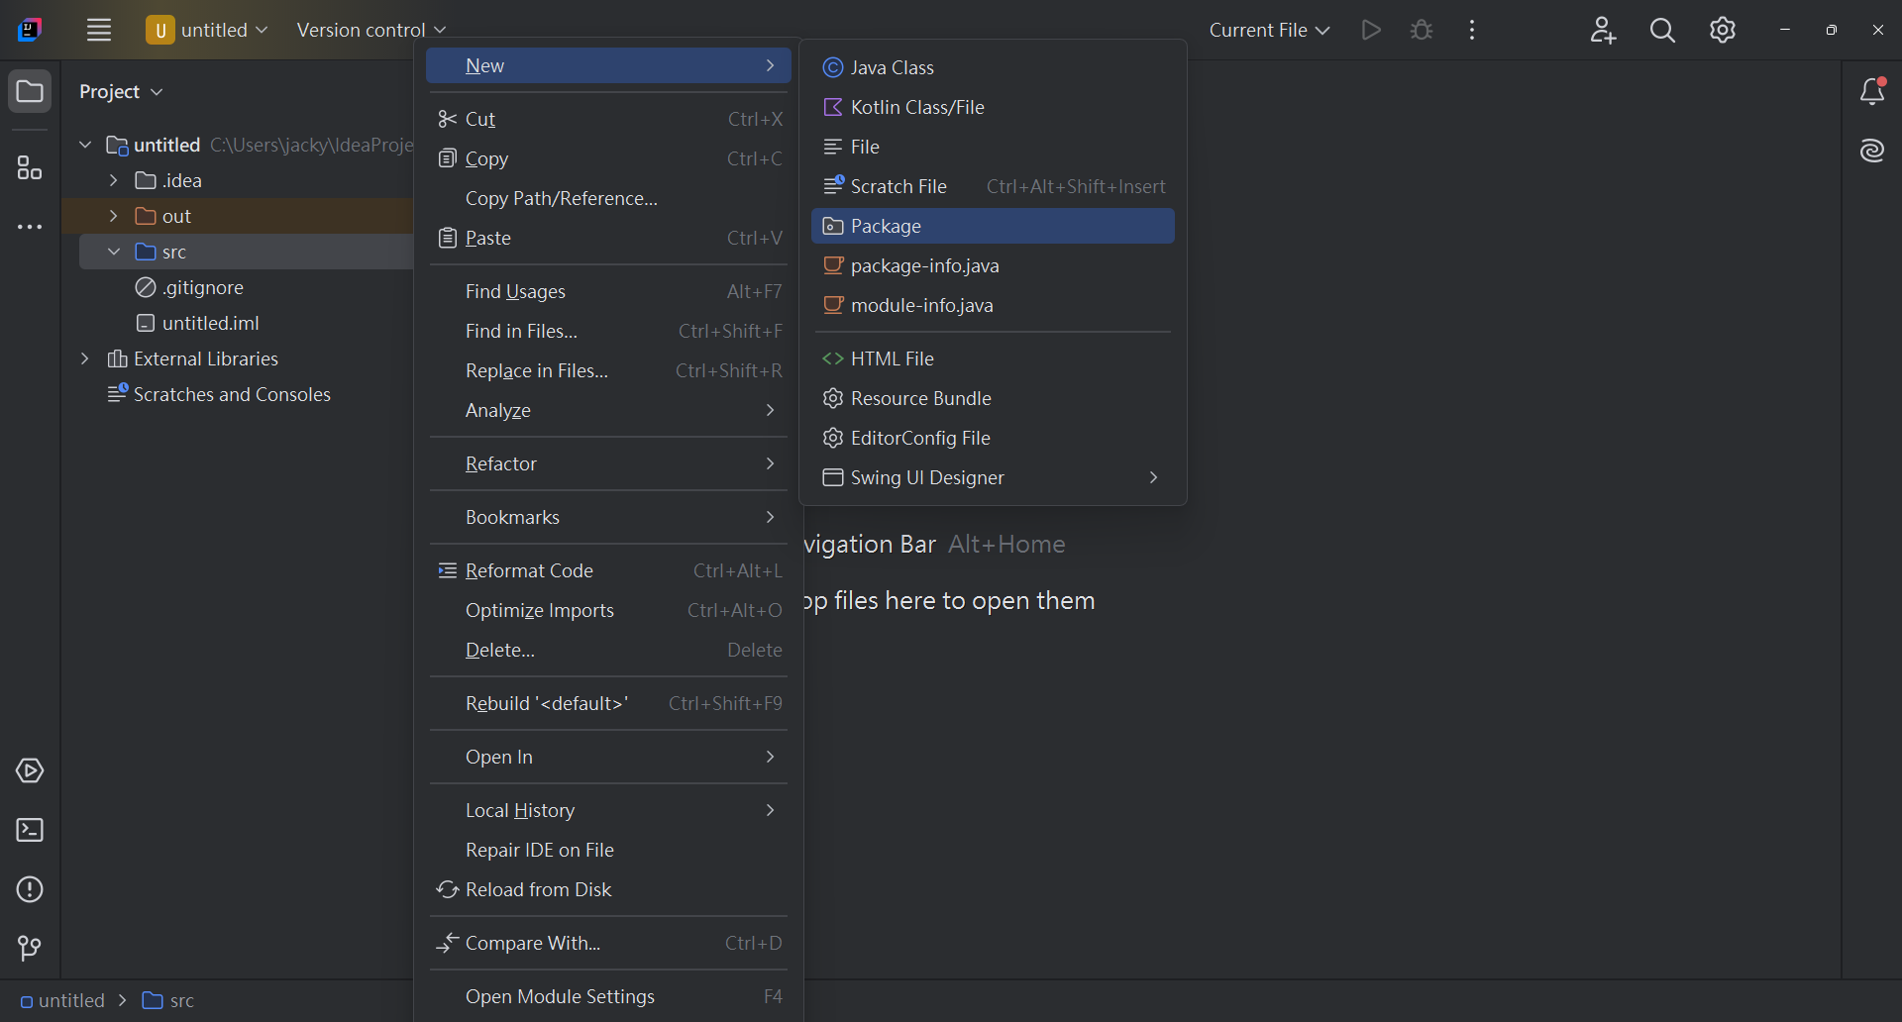
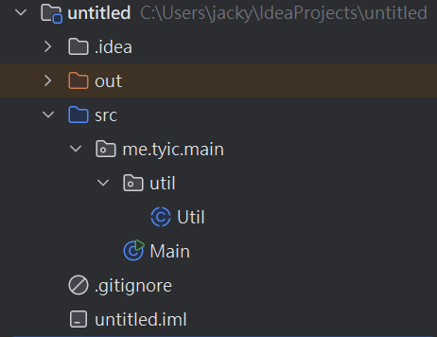
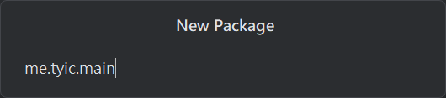
套件
要新增 package
只需要在資料夾上
右鍵 -> New
-> Package
填入類別名稱
按下 Enter
即可創建
原始碼根目錄
初始套件
子套件

Slide 4

套件
若有使用套件，需要在每個檔案最上方加上一行標示：
package 檔案所屬套件;
java
package me.tyic.main; import me.tyic.main.util.Util; import java.util.Scanner; public class Main { static void printIsPrime(int number) { if (Util.isPrime(number)) { System.out.printf("%d is prime%n", number); return; } System.out.printf("%d is not prime%n", number); } public static void main(String[] args) { Scanner scanner = new Scanner(System.in); int base = scanner.nextInt(); int power = scanner.nextInt(); printIsPrime(base); printIsPrime(power); System.out.printf("%d ^ %d = %d", base, power, Util.pow(base, power)); } }
package me.tyic.main.util; public abstract class Util { public static boolean isPrime(int number) { for (int i = 2; i * i <= number; i++) { if (number % i == 0) return false; } return true; } public static int pow(int base, int power) { int result = 1; if (power >= 0) { for (int i = 0; i < power; i++) { result *= base; } return result; } for (int i = -power; i > 0; i--) { result *= base; } return 1 / result; } }
2 4
2 is prime
4 is not prime
2 ^ 4 = 16
console
java
java

Slide 5
載入
若要使用其他套件的類別或介面，須使用以下格式：
套件.套件中的類別或介面
java
若想省略前方的套件，就必須先載入(import)
import 套件.套件中的類別或介面;
java
也可以載入靜態欄位
import static 套件.套件中的類別或介面.靜態欄位;
java
若想要載入套件中的所有類別或介面，可以使用以下格式：
import 套件.*;
java
若是在同一套件下，則不需要載入即可直接使用
編譯器會自動載入 java.lang.*，所以該套件內的類別和介面
皆可直接使用，如：System、String、Object、包裝類別等

Slide 6
存取修飾子
存取修飾子有四種：
存取修飾子
類別內部
同個套件
子類別內
任何地方
public
protected
(default)
(no modifier)
(package-private)
private

Slide 7
存取修飾子
package me.tyic.main; import me.tyic.main.animals.Cat; import me.tyic.main.animals.Dog; public class Main { public static void main(String[] args) { Animal animal1 = new Cat("小貓", 2); Animal.printInfo(animal1); Animal animal2 = new Dog("小狗", 5); animal2.printInfo(); Animal.makeSound(animal1); Animal.makeSound(animal2); } }
package me.tyic.main; import me.tyic.main.animals.Cat; import me.tyic.main.animals.Dog; public abstract class Animal { String name; int age; protected Animal(String name, int age) { this.name = name; this.age = age; } public void printInfo() { System.out.printf("名稱：%s 年齡：%d %n", name, age); } public static void printInfo(Animal animal) { animal.printInfo(); makeSound(animal); } public static void makeSound(Animal animal) { if (animal instanceof Cat cat) { cat.meow(); } else if (animal instanceof Dog dog) { dog.bark(); } } }
package me.tyic.main.animals; import me.tyic.main.Animal; public class Cat extends Animal { public Cat(String name, int age) { super(name, age); } public void meow() { System.out.println("喵！"); } }
java
java
package me.tyic.main.animals; import me.tyic.main.Animal; public class Dog extends Animal { public Dog(String name, int age) { super(name, age); } public void bark() { System.out.println("汪！"); } }
名稱：小貓 年齡：2
喵！
名稱：小狗 年齡：5
喵！
汪！
java
output
java

Slide 8
存取修飾子
// 編譯失敗
class Person { ... protected void printInfo() { ... } } class Worker extends Person { ... @Override void printInfo() { ... } }
// 編譯成功
class Person { ... protected void printInfo() { ... } } class Worker extends Person { ... @Override public void printInfo() { ... } }
任何成員的存取權限
在繼承或實作中
只能擴大而不能縮小
否則會編譯失敗

